Slide 1
UUSIA GEENITEKNISIÄ KASVINJALOSTUSMENETELMIÄ
©Marita Jalkanen 2018

Slide 2
HAPLOIDIAJALOSTUS
SOLUKKOVILJELY
Siitepölyhiukkasia kasvatetaan tietyillä ravinne- ja kasvatusalustoilla
Haploidiset siitepölyt saadaan kolkisiinilla homotsygoottisiksi diploideiksi yksilöiksi
Näitä voidaan jakaa kasvualustalla
Kasvupisteen tai alkion solukko kehittyy ravintoalustalla solumassaksi
Hormonikäsittelyllä siihen saadaan versoja
Versot juurrutetaan hormoneilla
Identtiset taimet siirretään kasvamaan
Esim. kloonimetsien tuotannossa

Slide 3
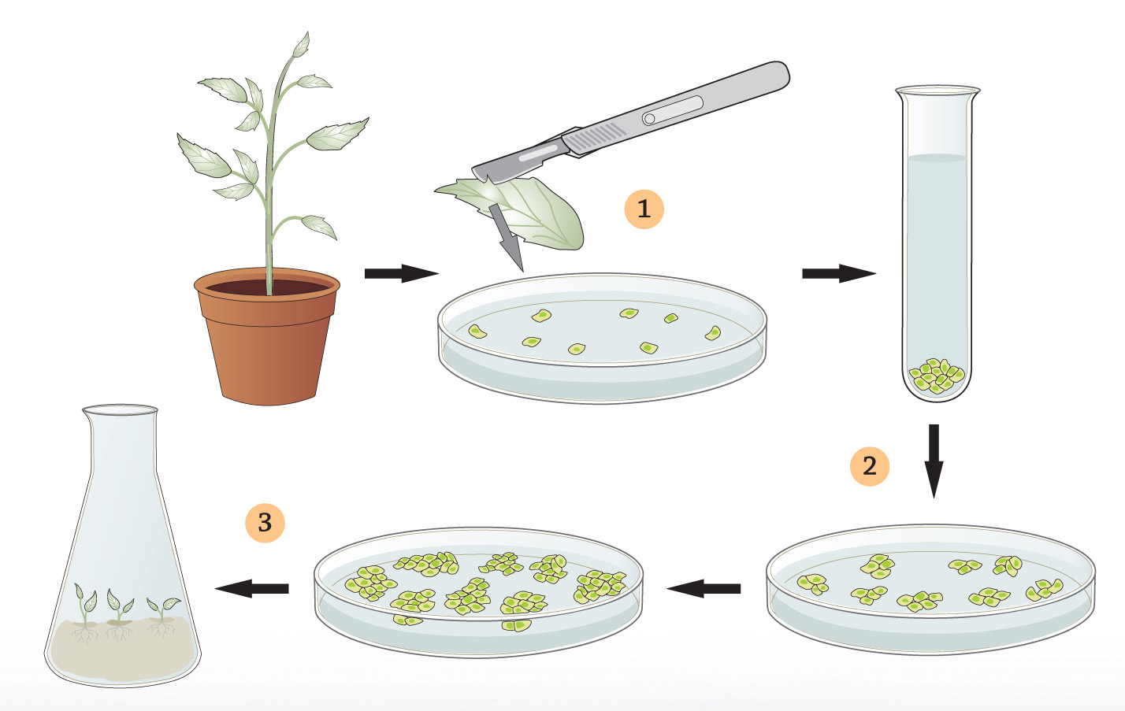
SOLUKKOVILJELYSSÄ saadaan perimältään identtisiä taimia: 1. otetaan soluja 2. kasvatetaan ravintoalustalla solukkoa 3. solukot omille kasvualustoille

Slide 4
Geeninsiirto jalostusmenetelmänä
Voidaan tuoda muista kasvilajeista ominaisuuksia, joita ei voida saada risteyttämällä
I virallinen muuntogeenilajike oli FlavrSavr-tomaatti 1994 (mädäntymistä ehkäisevä geeni), vedettiin markkinoilta 1997, koska se muuten ei ollut muita parempi
Tavoitteina parantaa viljelyominaisuuksia, kestää paremmin torjunta-aineita tai tuholaisia, lisätä kasvien ravintoarvoa
Eräs gmo-maissilajike sisältää 8 siirtogeeniä
Yleisimpiä gmo-kasveja maissi, soija ja rapsi
Eettisiä ongelmia mm. patentointi ja yritysten politiikka

Slide 5
SUOMESSA
ei viljelyssä ravintokäyttöön gmo-kasveja
testattu kenttäkokeissa
Suomessa geenitekniikan lautakunta käsittelee hakemukset
Euroopassa suhtaudutaan suuremmalla varauksella kuin USA:ssa

